Slide 1


Slide 2
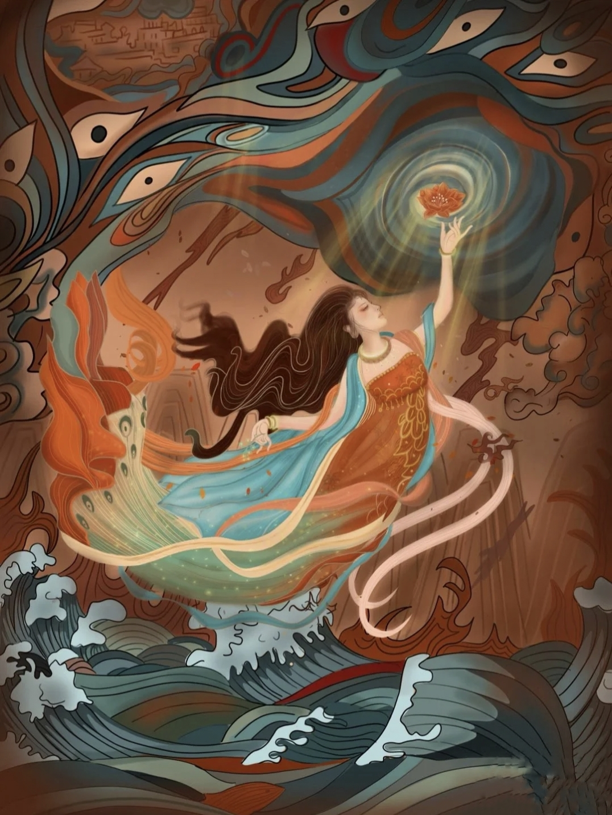
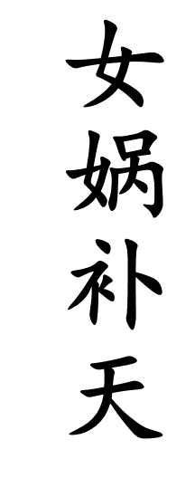

Slide 3
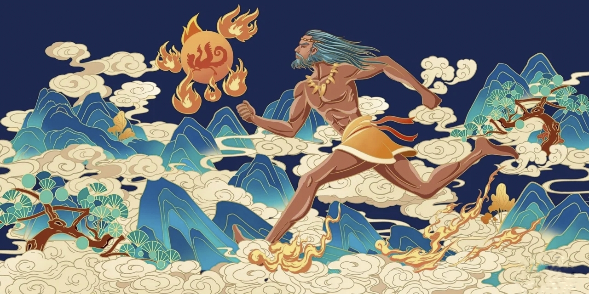
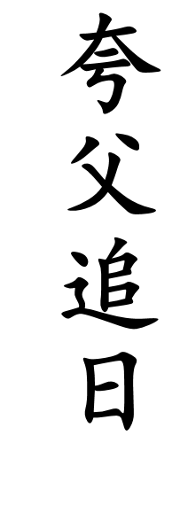

Slide 4
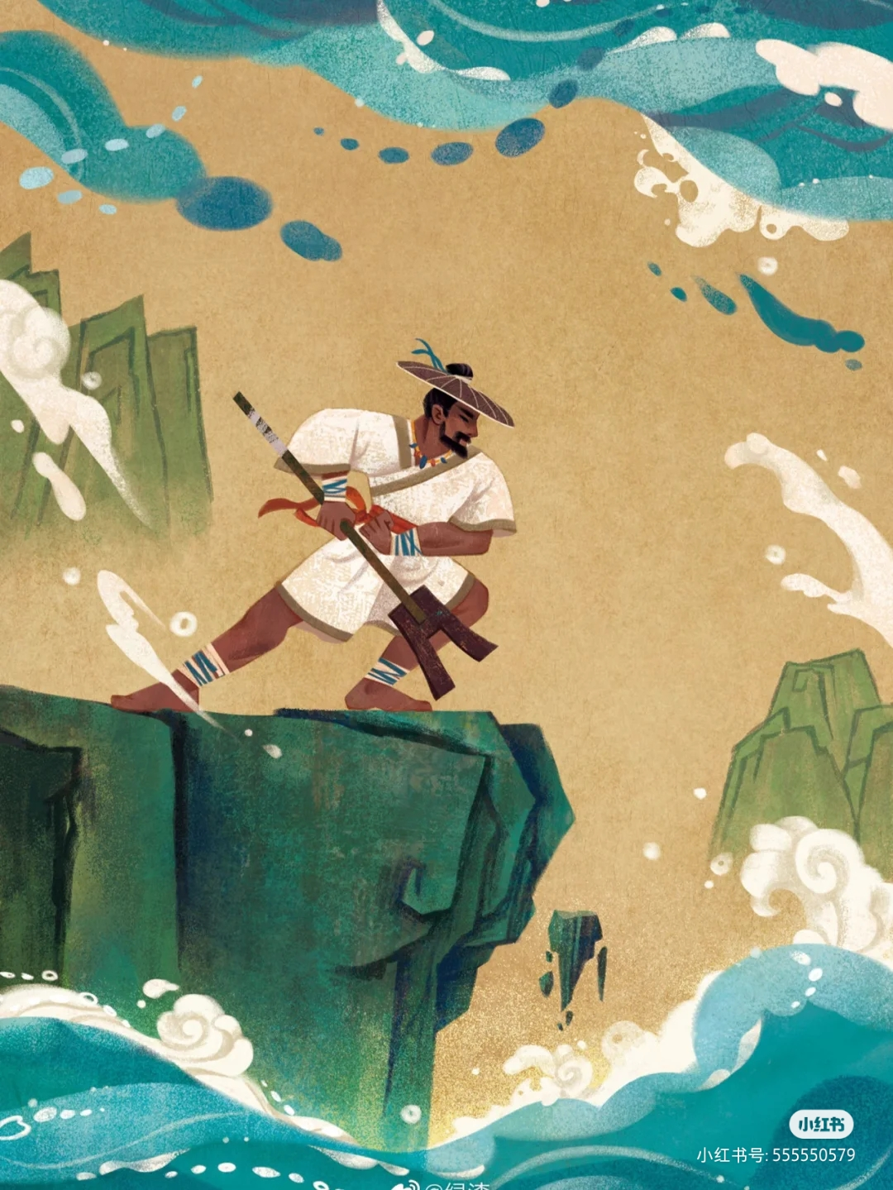
大禹治水

Slide 5
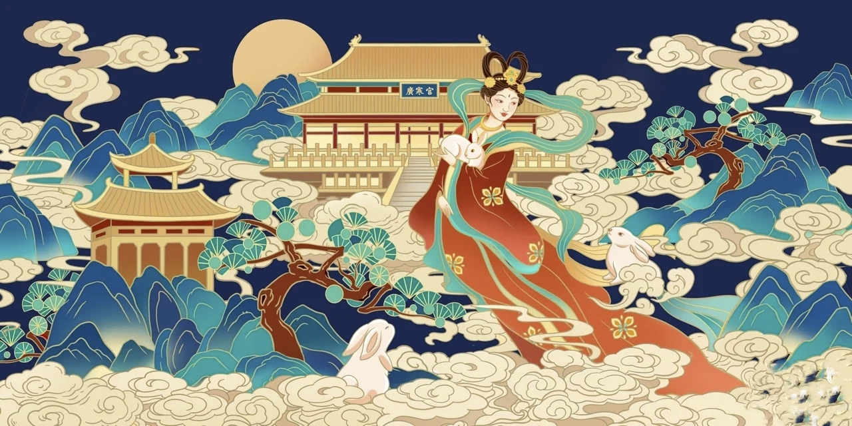
嫦娥奔月

Slide 6
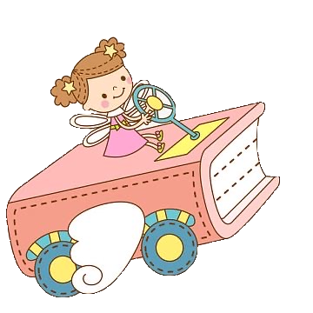
女娲补天
夸父追日
大禹治水
嫦娥奔月

Slide 7
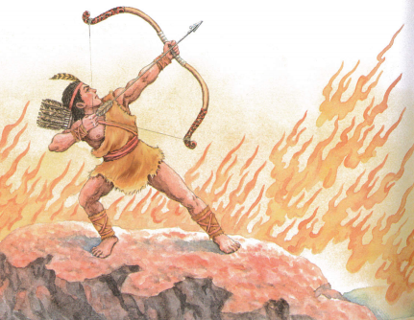
24 羿射九日

Slide 8
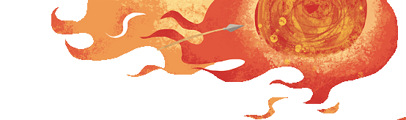
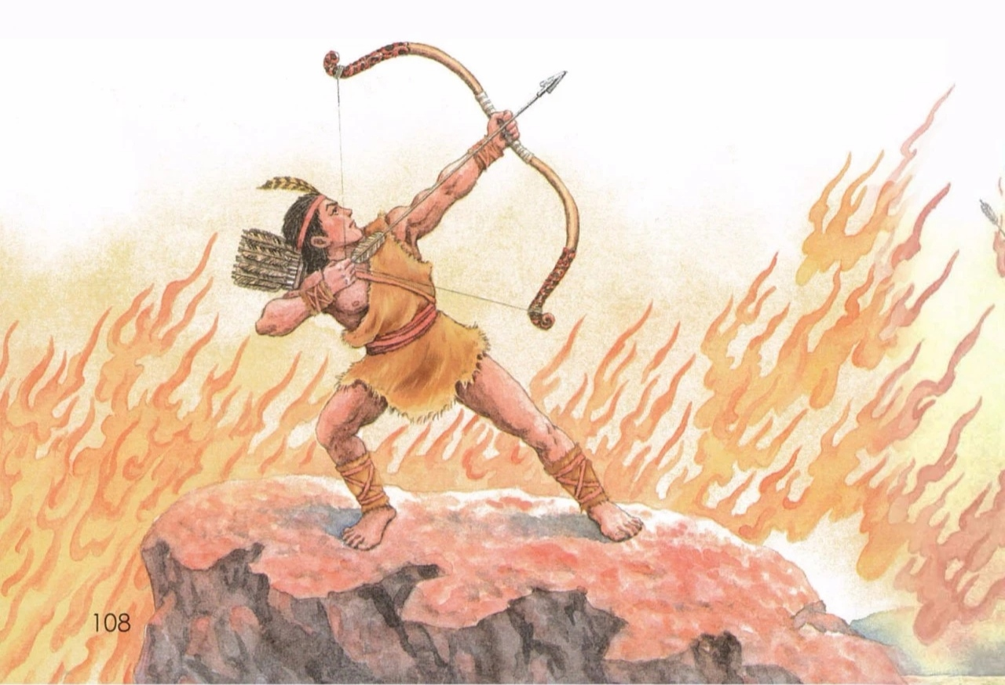
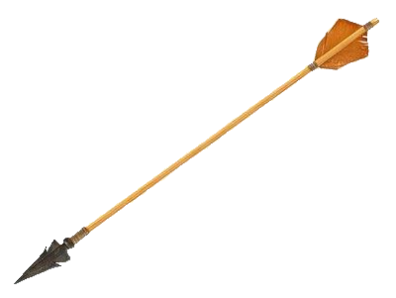
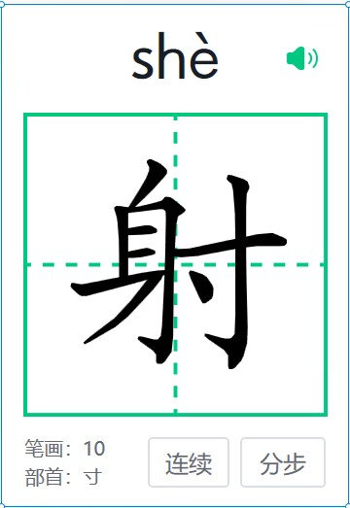
搭上神箭
拉开神弓

Slide 9
24 羿射九日

Slide 10


任务一：
1、默读课文（不出声，不动唇，不指读）
2、用笔圈一圈、画一画问题答案（羿为什么要射日？他是怎么射日的？射日之后结果怎么样？）

Slide 11
值
裂
稼
熔

Slide 12
庄稼
值日
爆裂
熔化

Slide 13
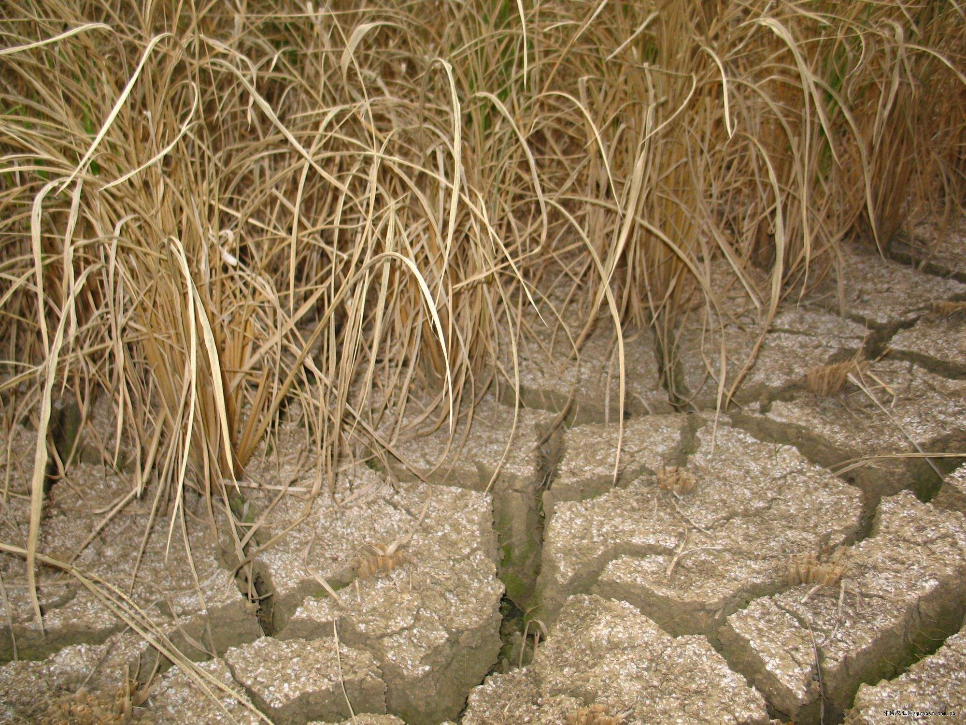
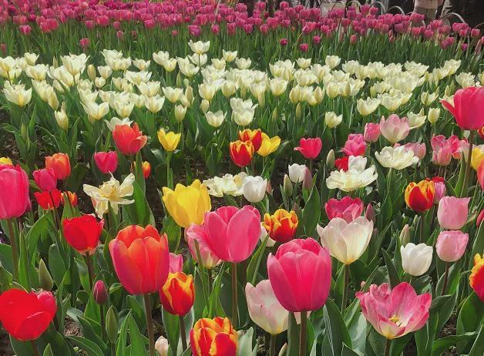
增加
增加水分
ténɡ
退去 艰难 滋润 奔腾
滋润土地
滋润花草

Slide 14
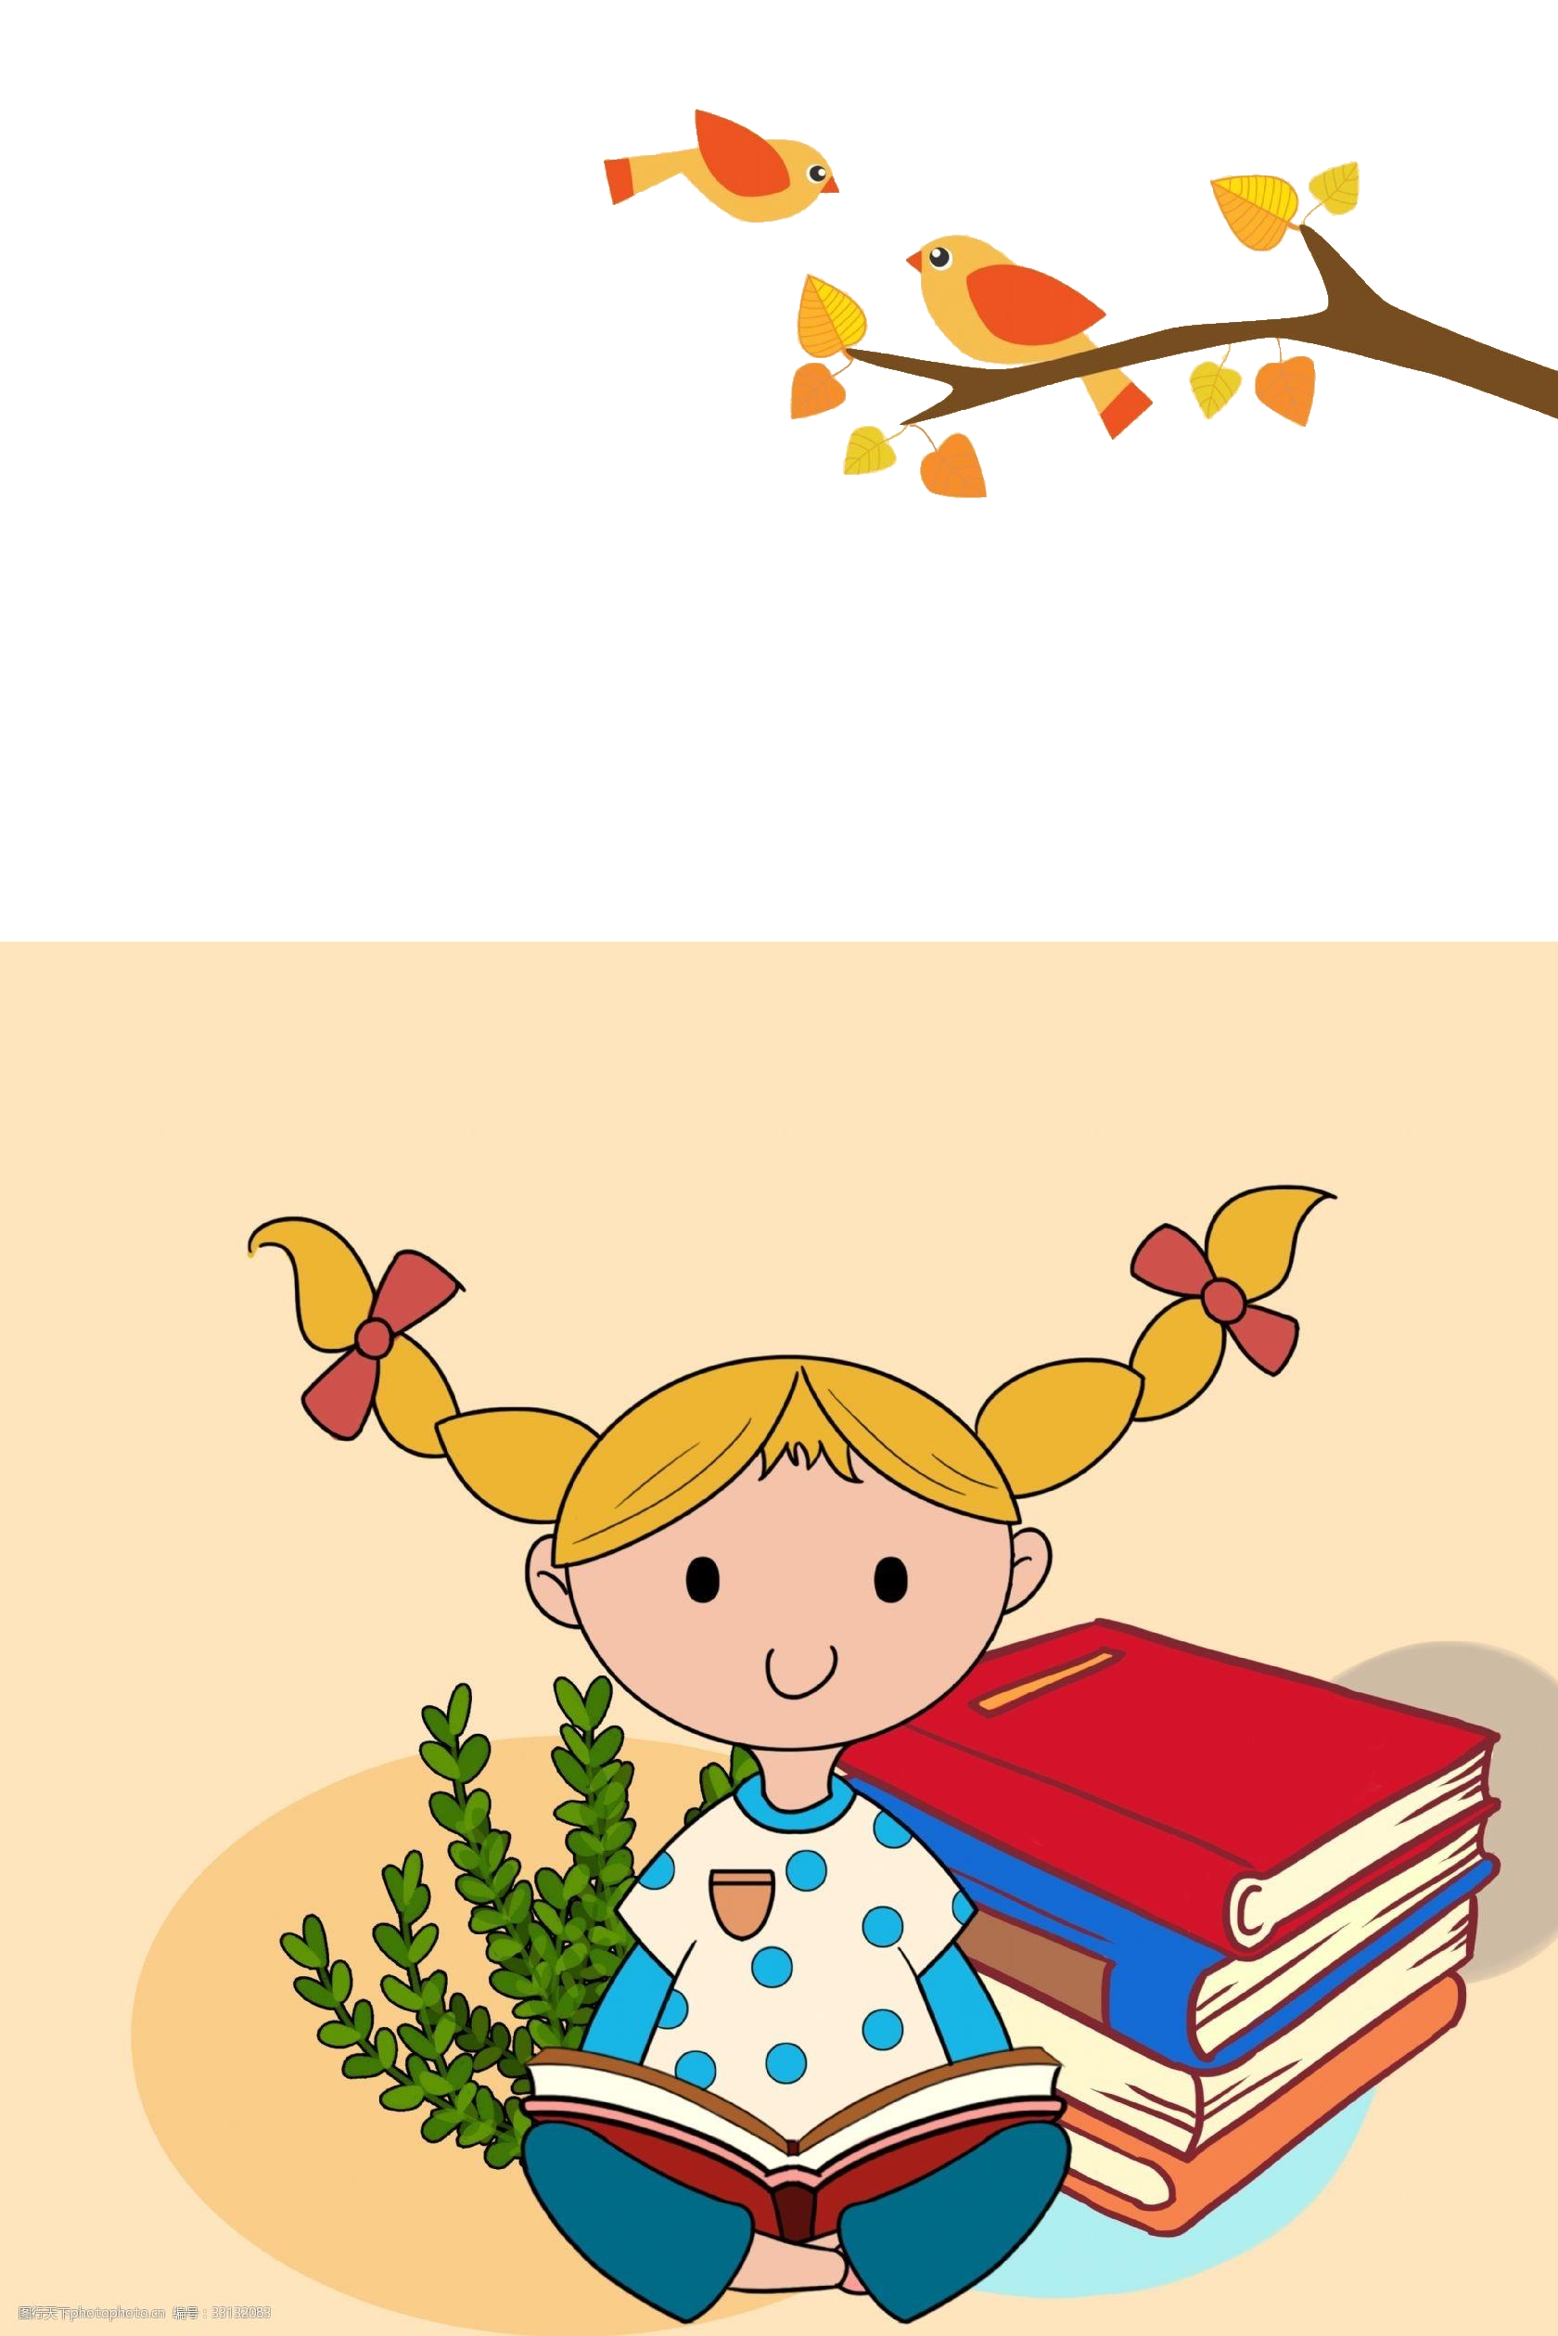
十个太阳像十个大火球，炙烤着大地。

Slide 15
从此，太阳每天从东方升起，到西方落下。土地渐渐滋润起来，花草树木渐渐繁茂起来，江河奔腾欢唱，大地上重新现出了勃勃生机。

Slide 16


让童心插上想象的翅膀飞
——讲神话故事比赛

Slide 17
任务二：
1、默读第1、2自然段
2、找出让你感觉神奇的内容
3、同桌间说一说它们神奇在哪里

Slide 18
很久很久以前,在世界最东边的海上,生长着一棵大树叫扶桑。扶桑的枝头站着一个太阳,底下还有九个太阳。每天天快亮时,扶桑枝头的太阳就坐上两轮车,开始从东往西穿过天空。十个太阳每天轮换,给大地万物带来光明和温暖。
可是，有一天，这十个太阳觉得轮流值日太没意思啦，于是，他们一齐跑了出来，出现在空中。十个太阳像十个大火球，炙烤着大地。

Slide 19
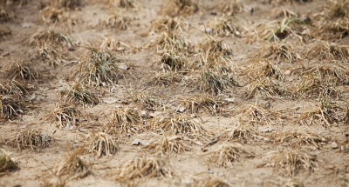
禾苗被晒枯了

Slide 20
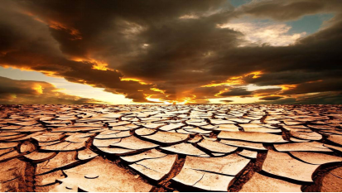
土地被烤焦了

Slide 21
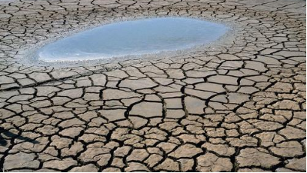
江河里的水快要蒸干了

Slide 22
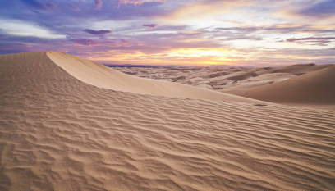
连地上的沙石好像都要熔化了

Slide 23
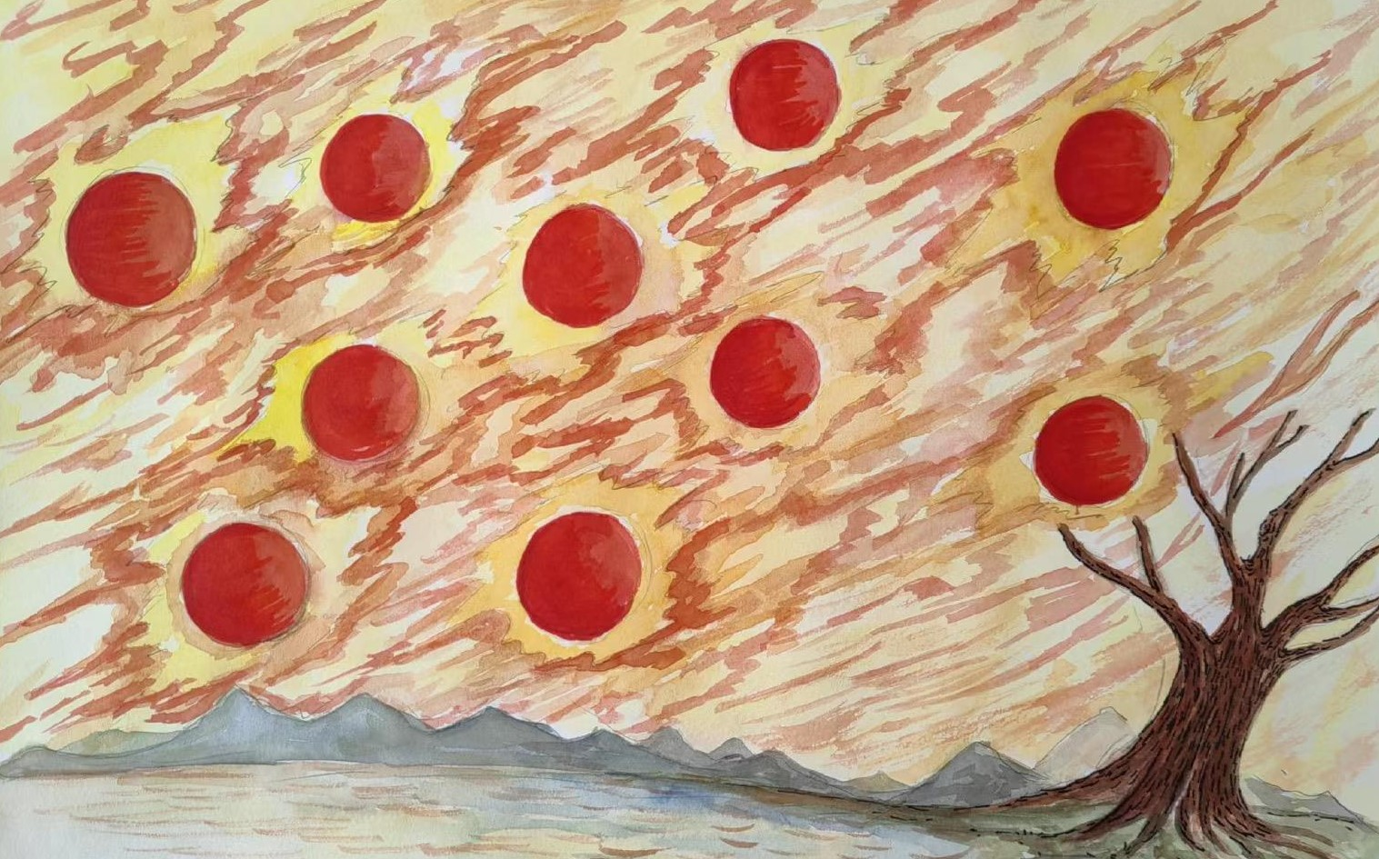
禾苗被晒枯了，土地被烤焦了，江河里的水快要蒸干了，连地上的沙石好像都要熔化了。

Slide 24
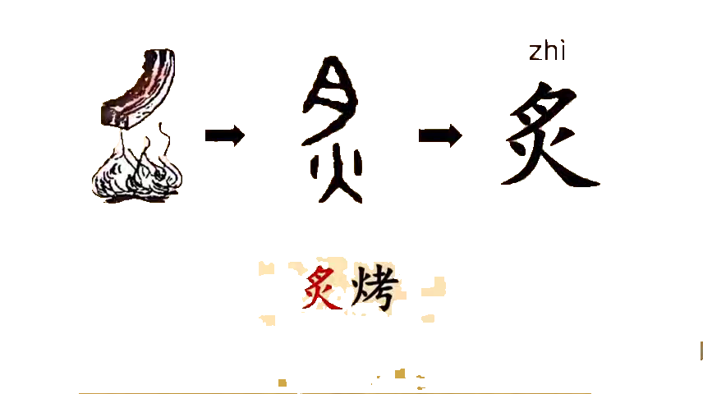
十个太阳像十个大火球，炙烤着大地。

Slide 25
想象一下：大地上还会有哪些苦难的情景？

Slide 26
禾苗被晒枯了，土地被烤焦了，江河里的水被蒸干了，连地上的沙石好像都要被熔化了。
人类的日子非常艰难。

Slide 27
很久很久以前......

Slide 28
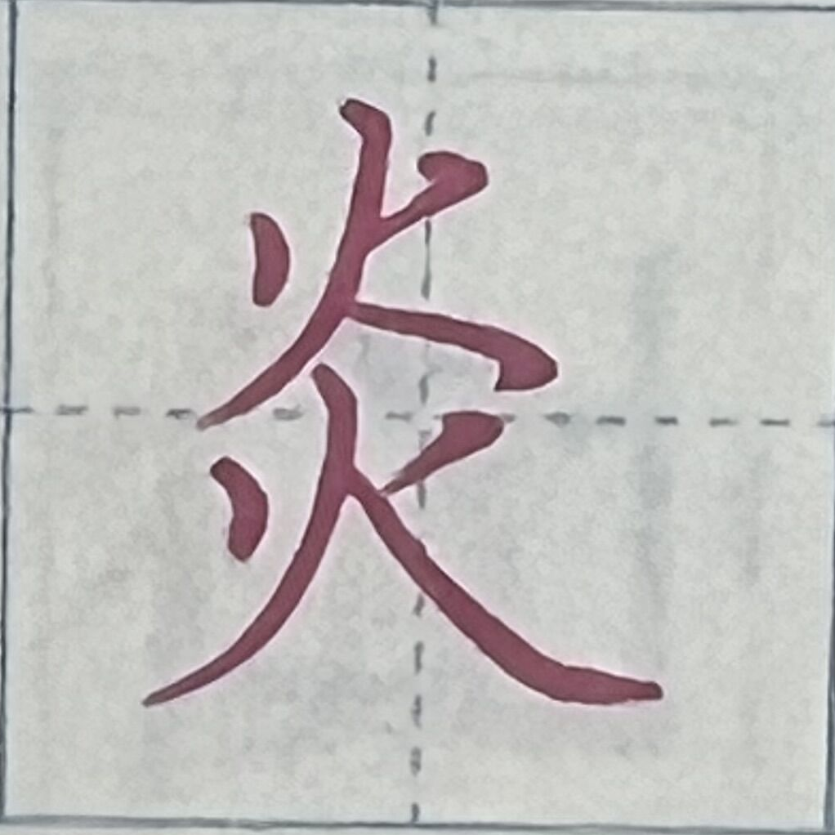
一看结构
上窄下宽
二看笔画
捺要变点

Slide 29
课后作业：
1.带着想象，把故事的起因部分讲给爸爸妈妈听。
2.推荐阅读整本书《中国神话故事》

